Slide 1



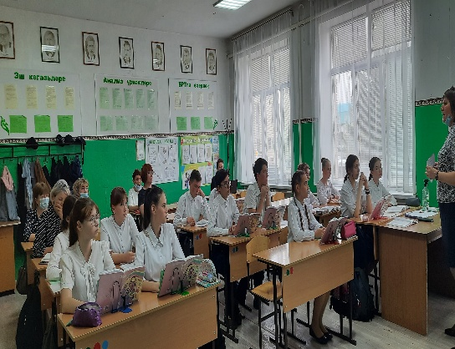
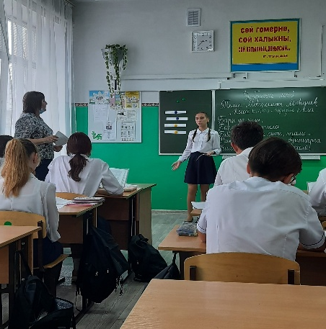
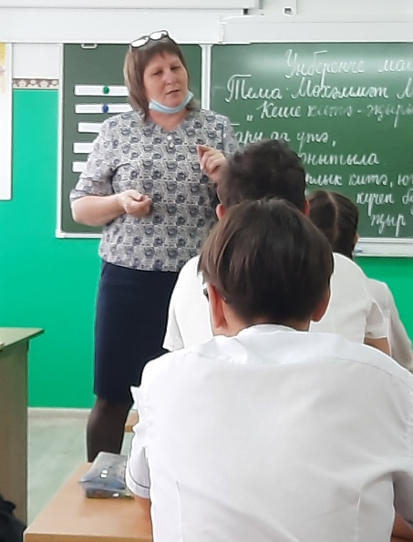

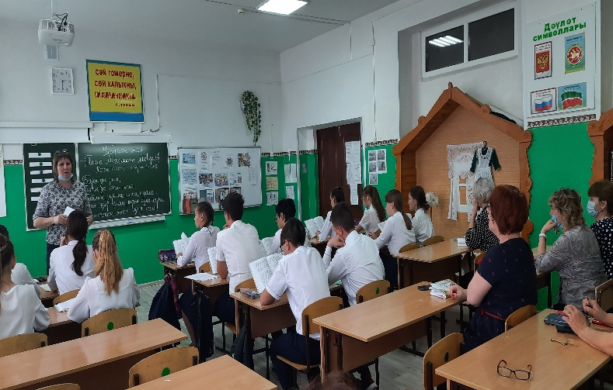
«Открытый урок»
МАОУ «СОШ № 1»
В рамках проведения, недели родного языка и литературы Лилия Равилевна 11 мая провела открытый урок для учителей родного языка. Урок прошел в 8-м классе. Тема урока "Человек умирает, песня остается". В задании новой темы использовал элементы метода проблемного поиска. Новые идеи давались на основе имеющихся знаний, предполагалась связь с жизнью.

Slide 2
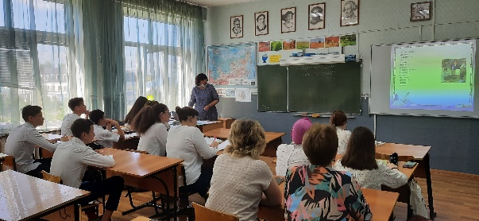
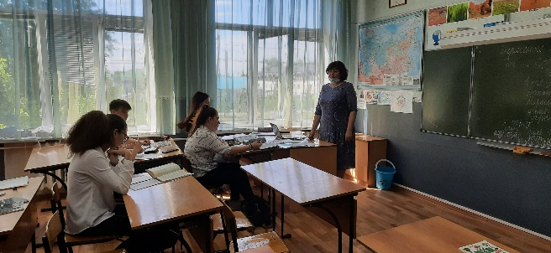
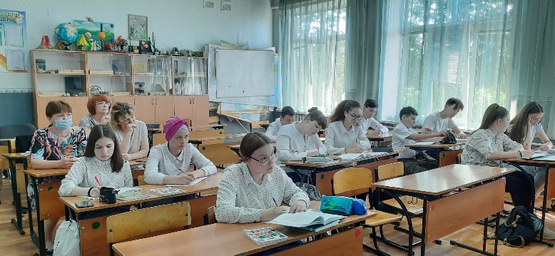
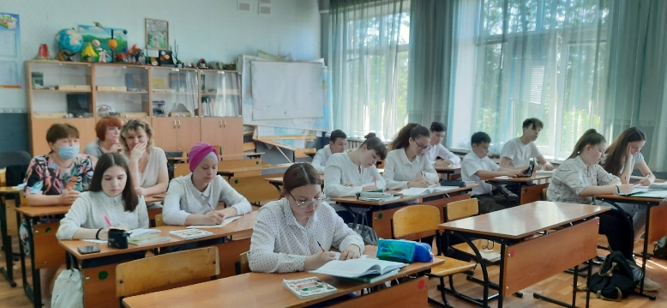
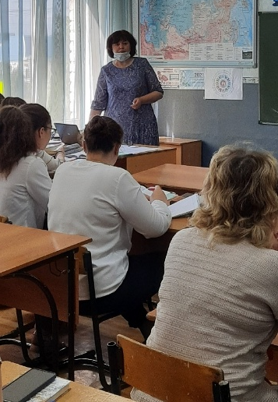
«Открытый урок»
МАОУ «СОШ № 1»
В рамках проведения, недели родного языка и литературы Зульфия Минтагировна 20 мая провела открытый урок для учителей родного языка. Урок прошел в 9 А классе. Тема урока «Деловые бумаги". Формировали умения составлять заявление и автобиографию по предложенным образцам

Slide 3
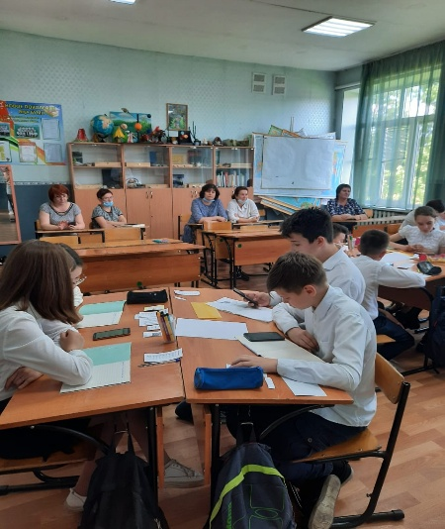
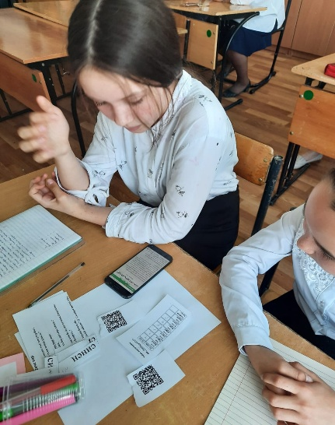
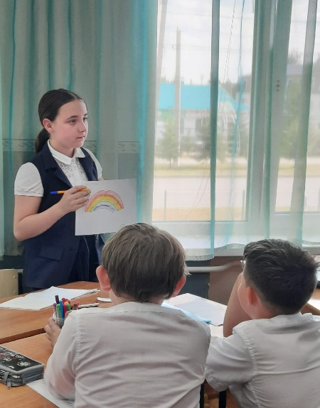
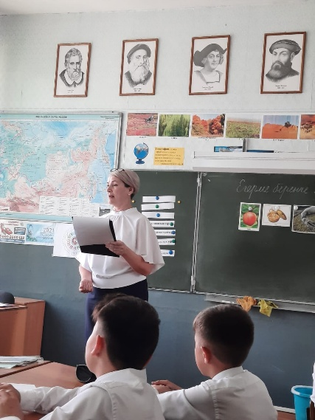
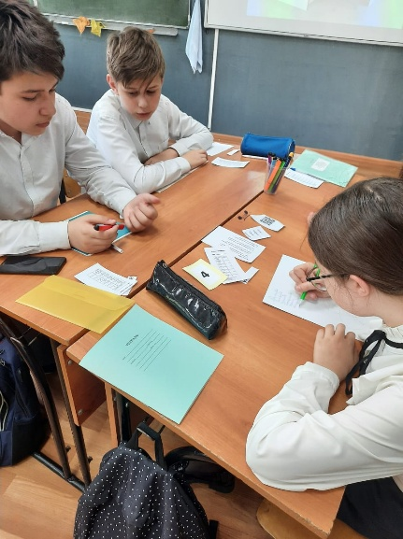
«Открытый урок»
МАОУ «СОШ № 1»
В рамках проведения, недели родного языка и литературы Фирдауса Хазияхметовна 21 мая провела открытый урок для учителей родного языка. Урок в 6 классе Б был посвящен на тему “Местоимение«. На этом уроке наряду с традиционными методами и приемами обучения использовались новые педагогические технологии.

Slide 4
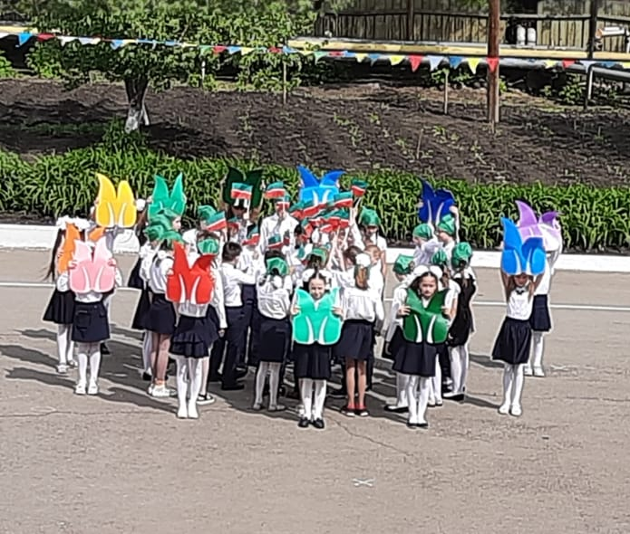
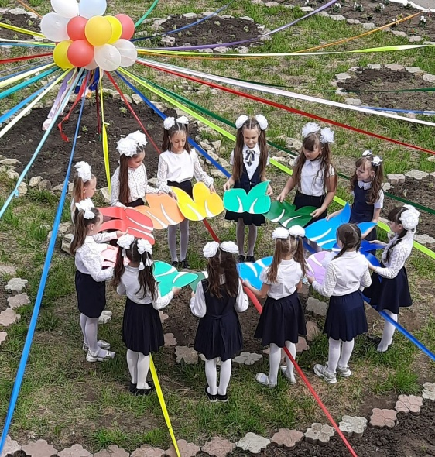
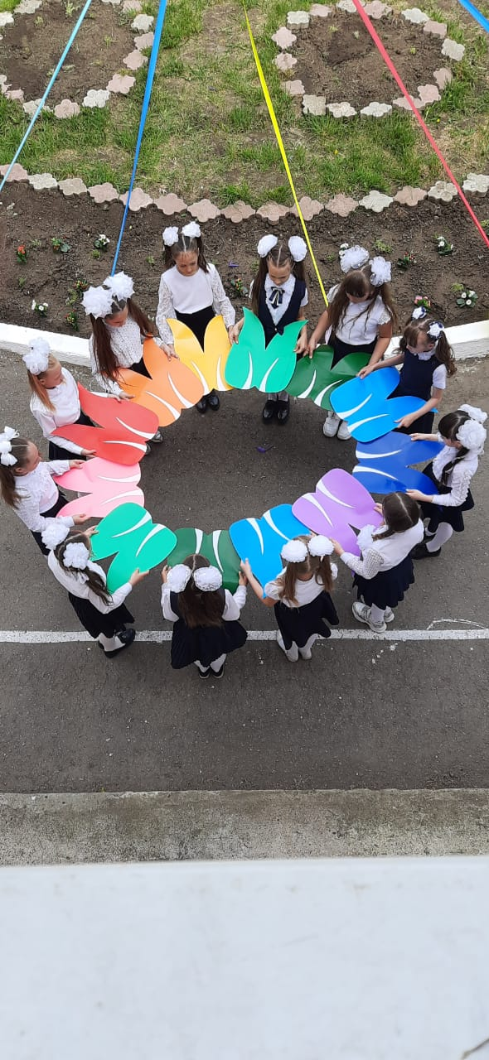
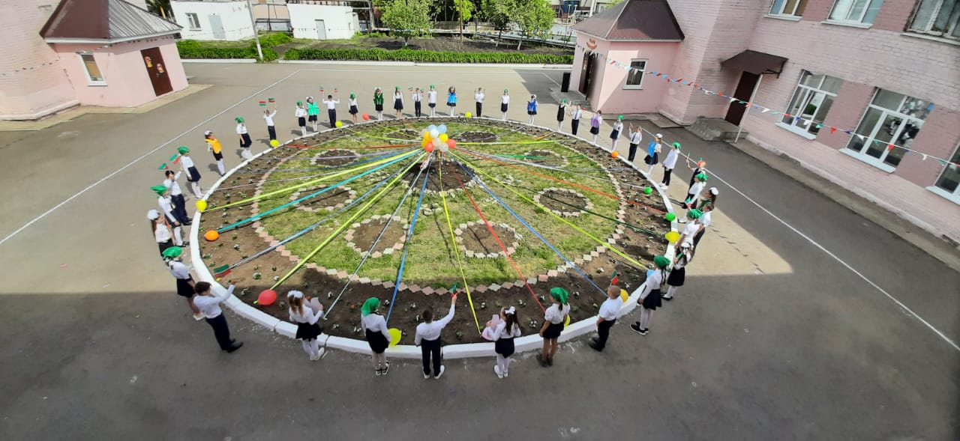
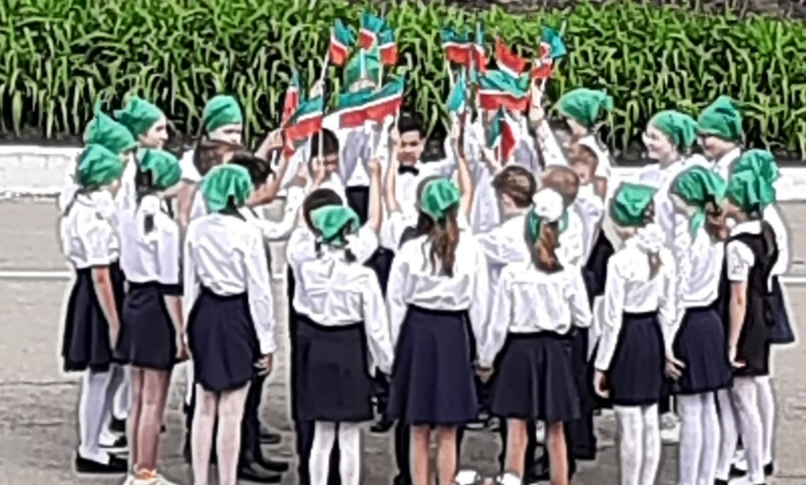
«Флешмоб, посвященный к году родных языков и народного единства в РТ»
МАОУ «СОШ № 1»
Ученики 4 – ых классов приняли участие в школьном флешмобе. Мы с ребятами решили поддержать акцию и поздравить всех учеников г. Нурлат. Мы носители своей культуры! Мы хранители тепла в наших сердцах! Мы будущее наших национальностей! Мы те, на кого могут положиться наши друзья. И мы обещаем! Сохранить особенность и красоту нашего родного языка! И передать его нашим!

Slide 5
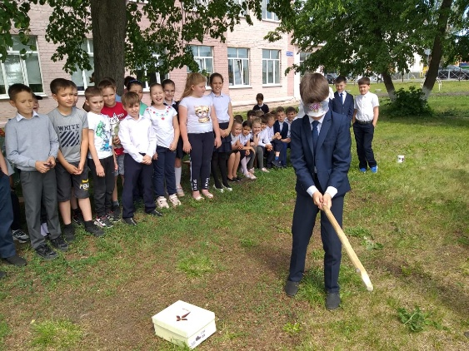
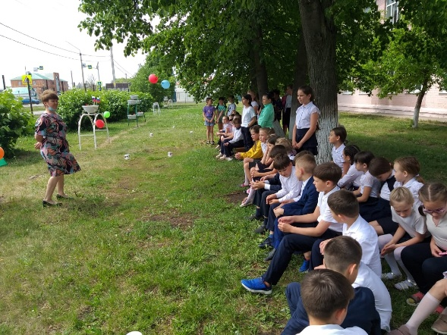
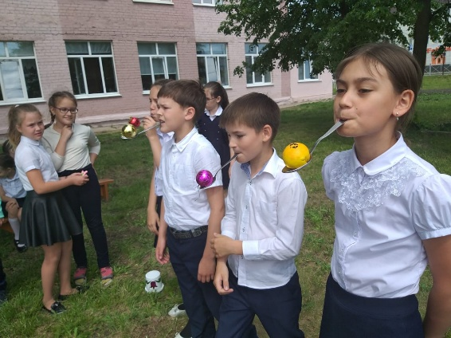
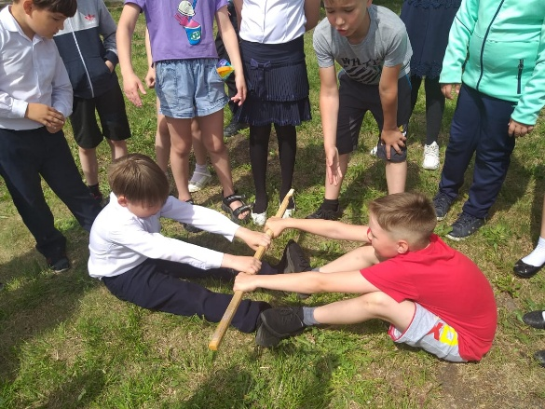
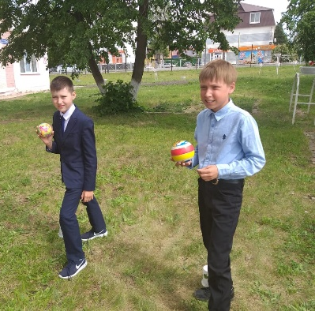
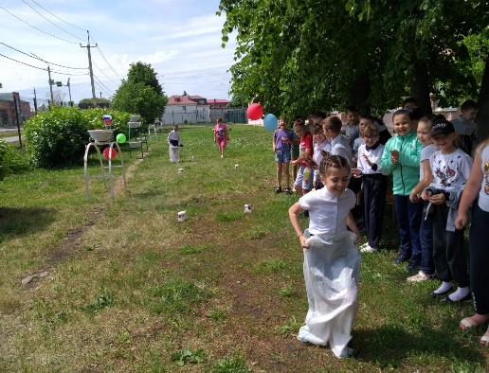
«Мини - Сабантуй»
МАОУ «СОШ № 1»
Учителя родного языка и литературы 25.05.2021г. в МАОУ «СОШ № 1» для детей начальных классов устроили мини - Сабантуй. Учащиеся, приняли активное участие во всех традиционных состязаниях, конкурсах. Праздник удался на славу. Ребята с удовольствием отдохнули.

